Slide 1
Fakulta podnikohospodářská VŠE

Slide 2
Mise a vize
Mise
Vize
Vytvářet a předávat znalosti, rozvíjet dovednosti a formovat postoje pro úspěšné řízení firem a organizací v měnícím se světě.
Být špičkovou referenční vysokoškolskou institucí pro obor management v Evropě.

Slide 3
Hodnoty
Profesionalita
Rozvoj
Respekt
Spolupráce

Slide 4

Základní fakta
Přibližně 3 500 studentů v rámci bakalářských, magisterských a doktorských programů
9 kateder
Studijní programy zaměřené na management, a to i v oblasti kultury
13 vedlejších specializací v rámci navazujícího magisterského studia

Slide 5
Katedry
Katedra arts managementu
^{kam.vse.cz}
Katedra logistiky
^{klog.vse.cz}
Katedra managementu
^{km.vse.cz}
Katedra marketingu
^{kmg.vse.cz}
Katedra manažerské ekonomie
^{kmae.vse.cz}
Katedra personalistiky
^{kp.vse.cz}
Katedra podnikání
^{kpo.vse.cz}
Katedra strategie
^{ksg.vse.cz}
Katedra manažerské psychologie a sociologie
^{kmps.vse.cz}

Slide 6
Studijní programy
Stupeň studia | Programy
Bakalářský | Podniková ekonomika a management (ČJ) Arts management (ČJ) Business Administration (EN) Economics of Markets and Organizations (EN)
Magisterský | Management (ČJ a EN) Arts management (ČJ) Management udržitelnosti (ČJ a EN) International Management / CEMS (EN)
Doktorský | Program Management a manažerská ekonomie (ČJ a EN) Program Doctor of Business Administration (EN)
MBA | Executive MBA

Slide 7
Vyučované předměty
Bakalářské studium
https://fph.vse.cz/uchazeci/bakalarske-studium/obor-podnikova-ekonomika-a-management/
https://fph.vse.cz/uchazeci/bakalarske-studium/obor-arts-management/
Magisterské studium
https://fph.vse.cz/uchazeci/magisterske-studium/obor-management/
https://fph.vse.cz/uchazeci/magisterske-studium/arts-management/

Slide 8
Vedlejší specializace FPH
Behaviorální ekonomie
ESG
Logistika – mezinárodní přeprava a zasilatelství
Management organizací pro budoucnost
Manažer kultury a umění
Manažerská psychologie a sociologie
Marketing
NextGen Consulting
Personální management
Podnikání – startupy a inovace
Projektový management
Sales Management
Turnaround Management

Slide 9
Další příležitosti pro studenty
Double Degree programy
Honors Academia
Fakulta podnikohospodářská nabízí několik Double Degree studijních programů, například ve spolupráci se ZHAW School of Management and Law, KEDGE Business School nebo s NEOMA Business School.
Honors Academia je nadstandardní vzdělávací a tréninkový program určený talentovaným studentům, kteří mají zájem vedle klasického studia na vysoké škole dále rozvíjet své znalosti a dovednosti.

Slide 10
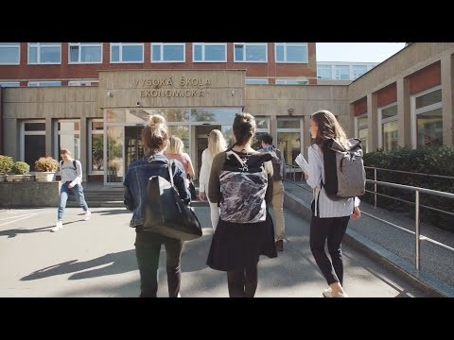
Studuj byznys na FPH VŠE - oficiální video

Slide 11
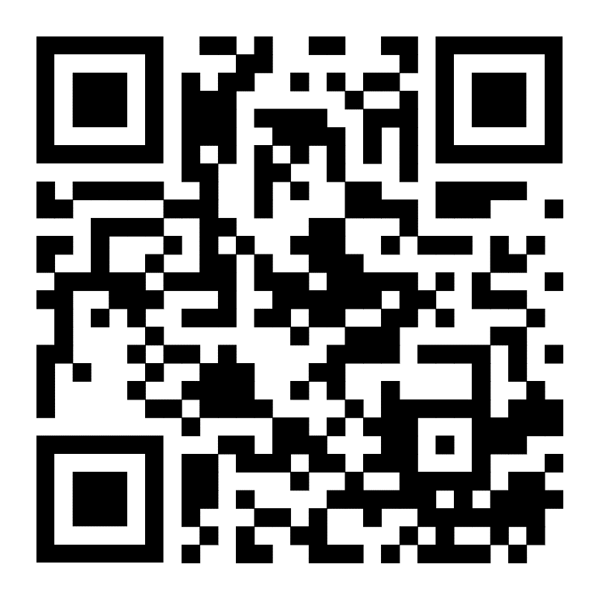
Virtuální prohlídka kampusu VŠE Žižkov

Slide 12
Co nás odlišuje od ostatních českých ekonomických fakult?

Slide 13







Fakulta s mezinárodní reputací

Slide 14
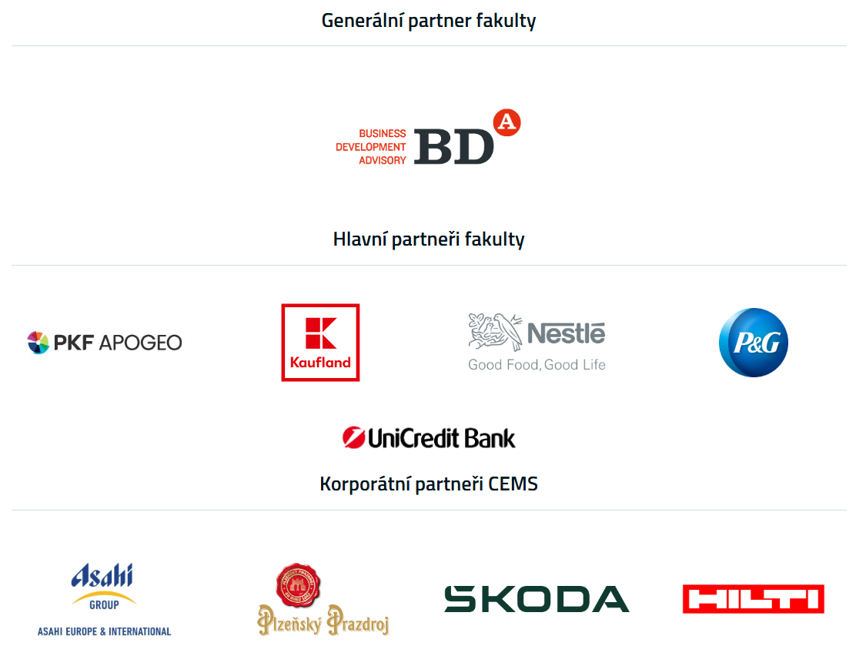
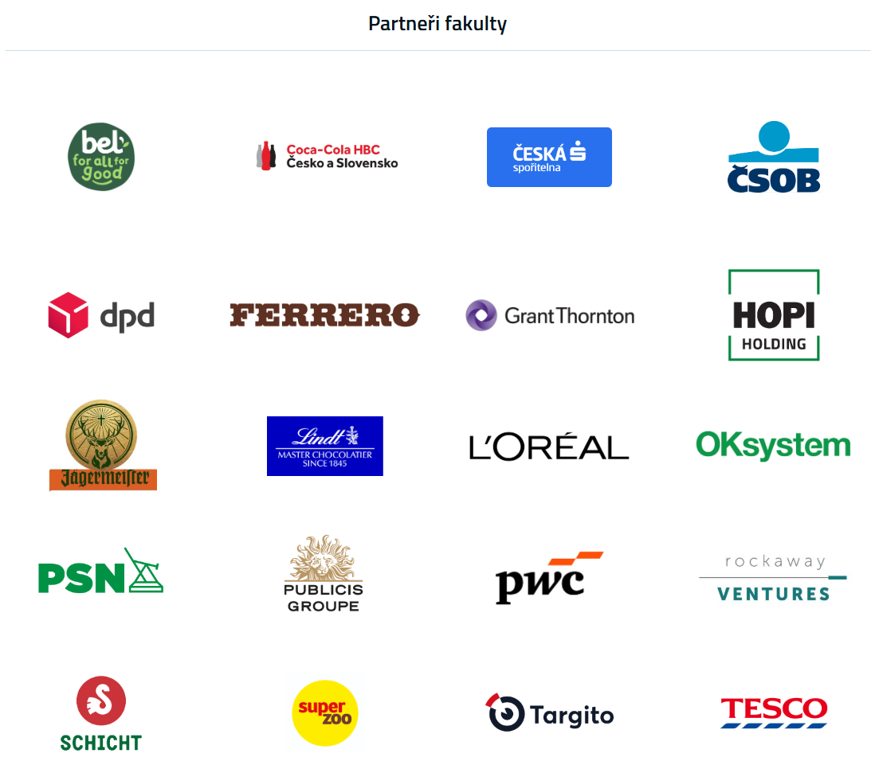
Fakulta propojená s praxí

Slide 15

Fakulta propojená se světem
Přes 250 partnerských univerzit VŠE po celém světě (Evropa, Severní a Jižní Amerika, Asie, Austrálie a Nový Zéland) - téměř 900 míst na zahraničních partnerských školách pro semestrální výměnné pobyty
33 partnerských univerzit CEMS
8 studijních programů v anglickém jazyce
Oborné praxe v zahraničí

Slide 16



Společensky odpovědná fakulta

Slide 18
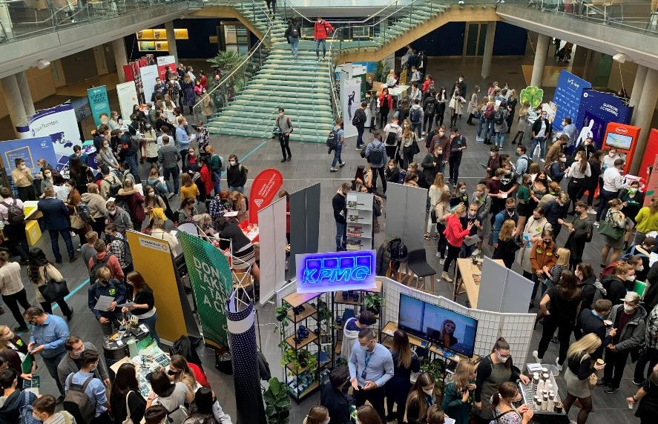
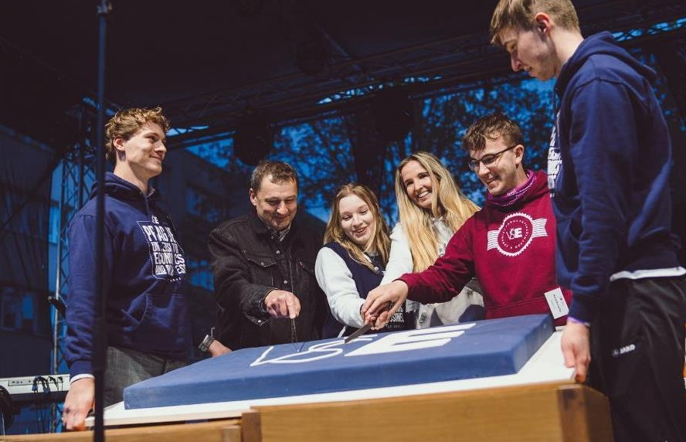
Akce na VŠE
Veletrh Šance
Rektorský sportovní den – Narozeniny VŠE

Slide 19


Akce na VŠE
Ples VŠE
Talent VŠE

Slide 20
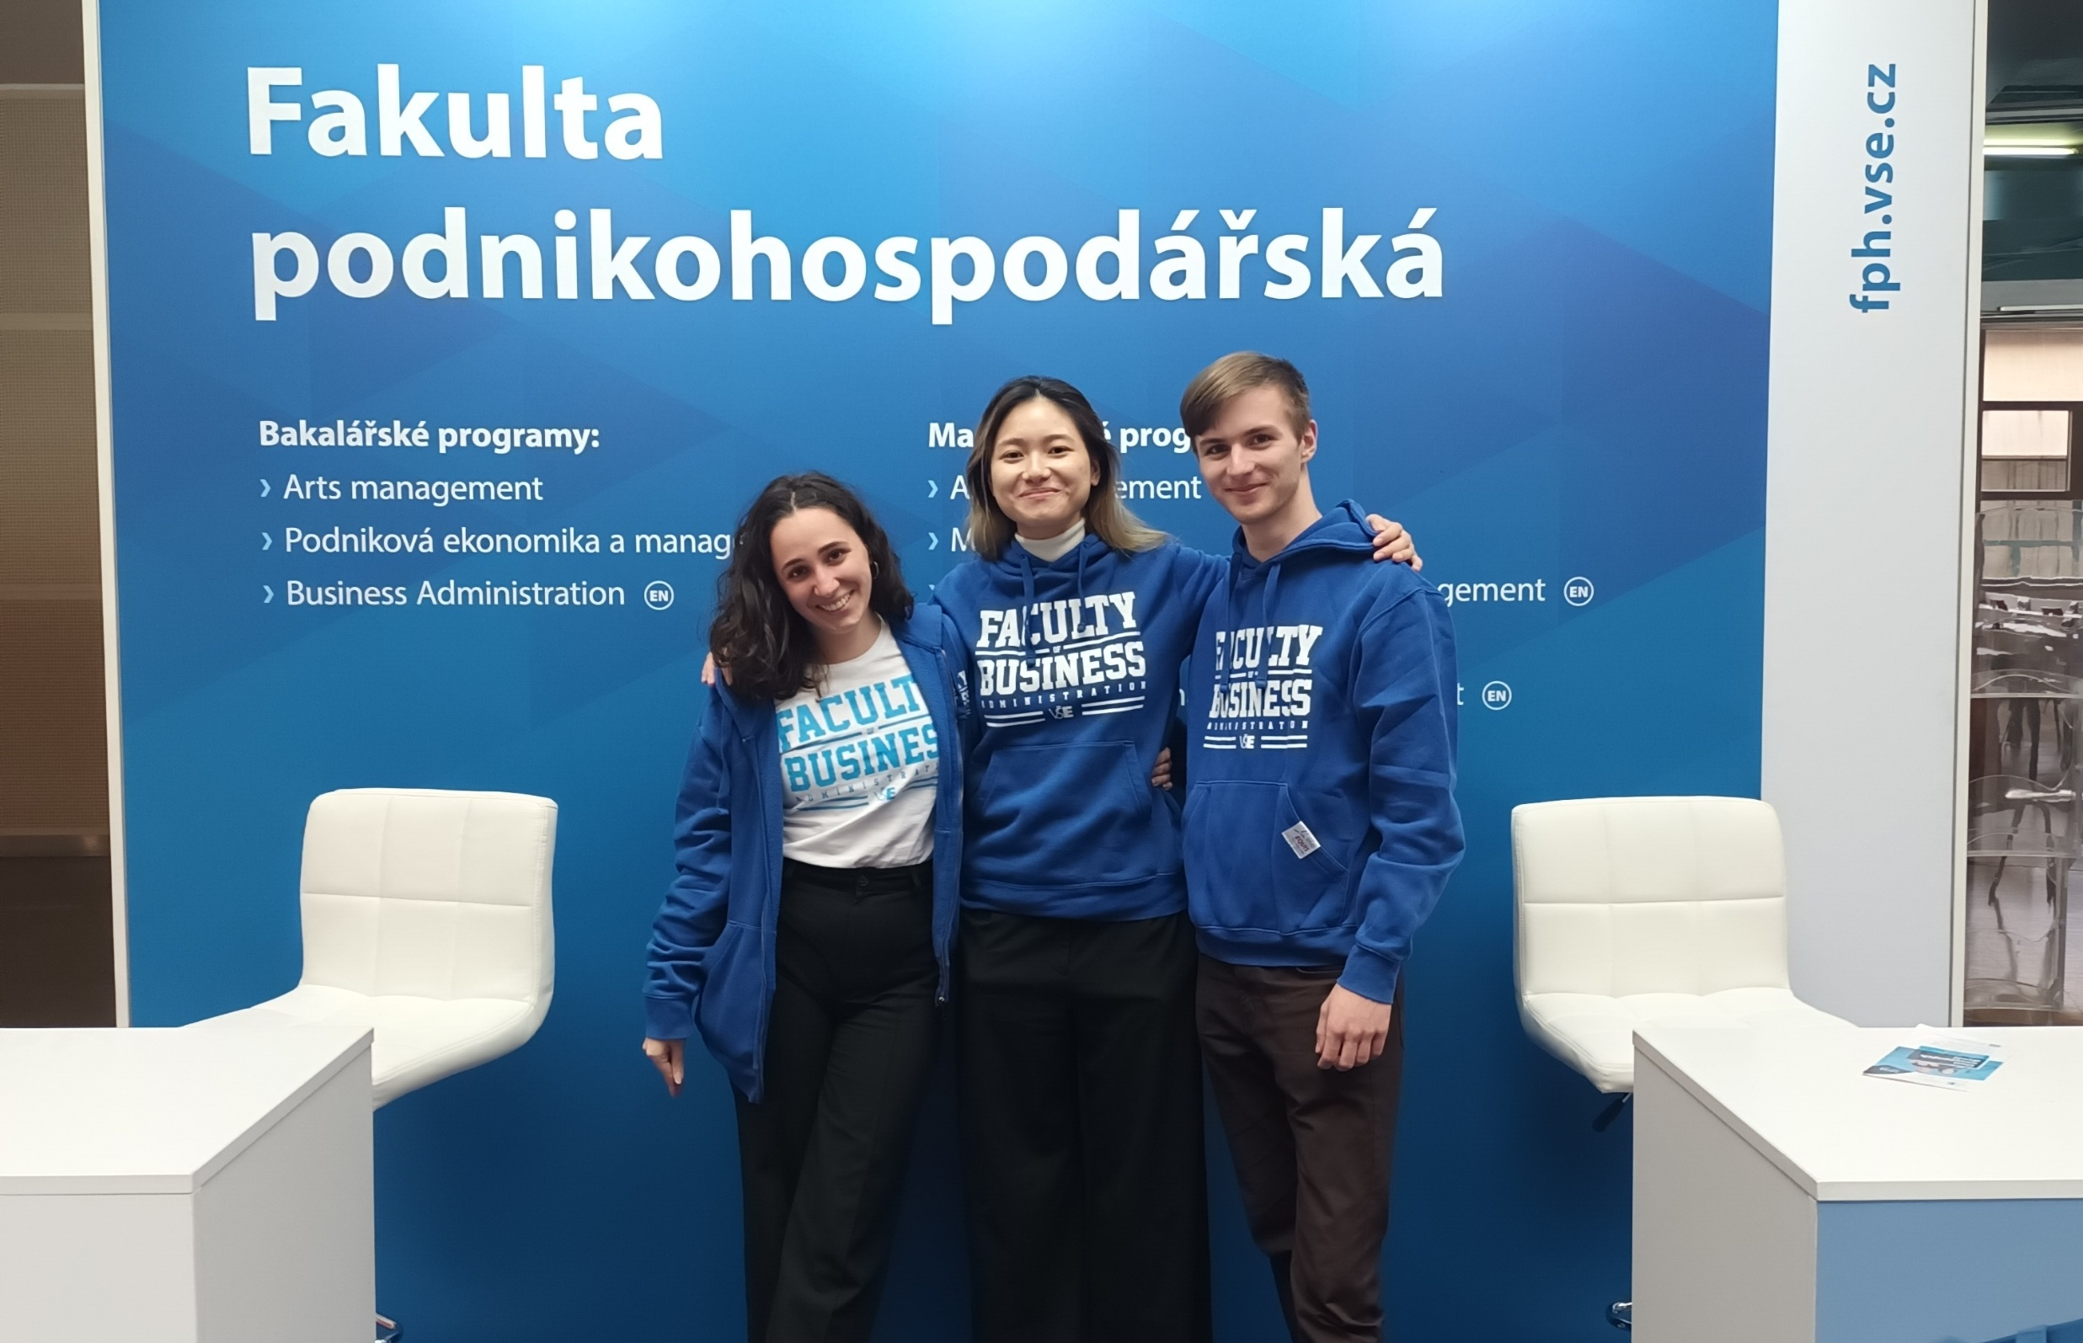

Akce na VŠE
Den otevřených dveří
Inovační týden

Slide 21
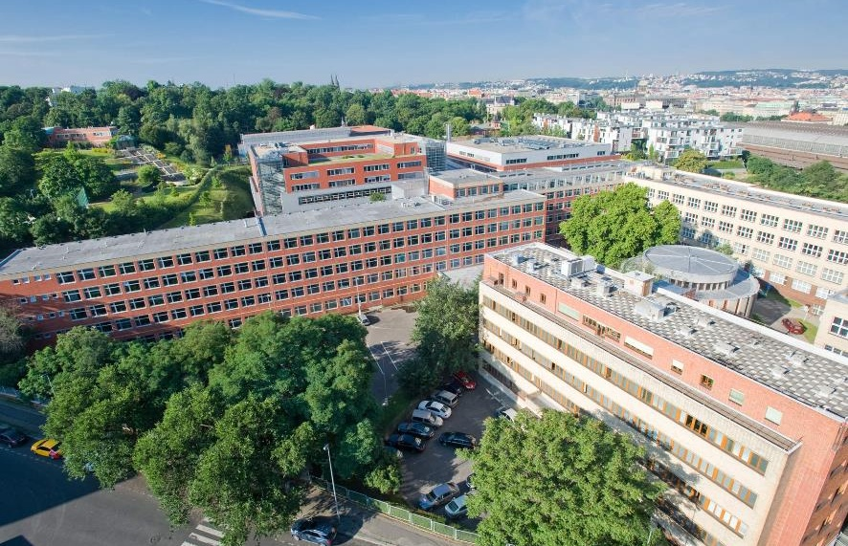
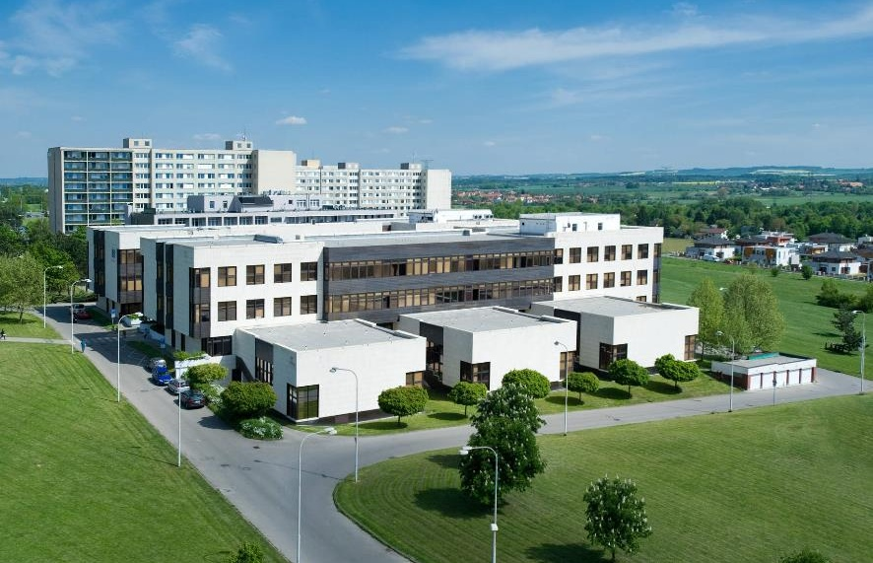
Budovy VŠE
Žižkov
Jižní Město

Slide 22

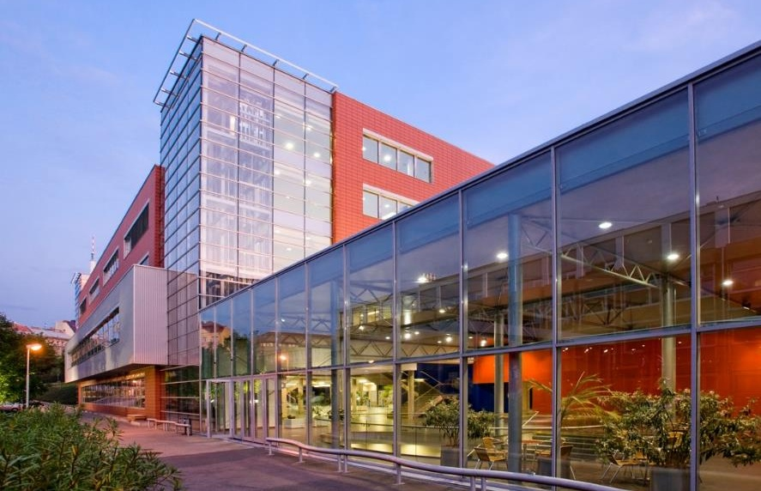
Kampus VŠE Žižkov

Slide 23
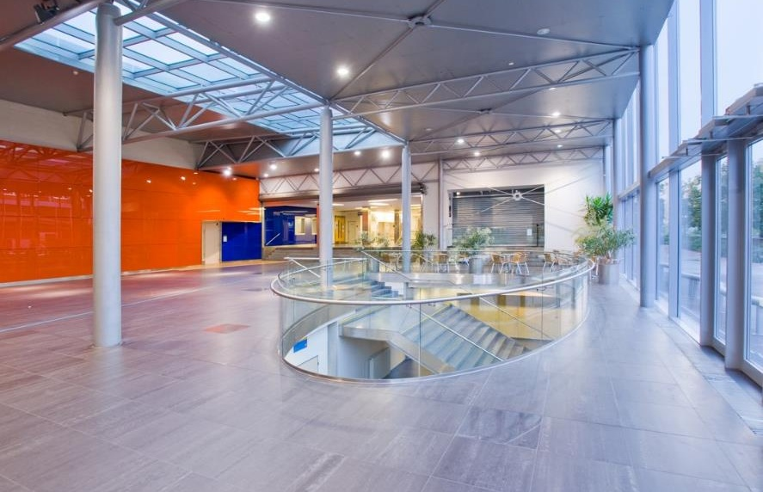

Kampus VŠE Žižkov

Slide 24


Kampus VŠE Žižkov - knihovna

Slide 25

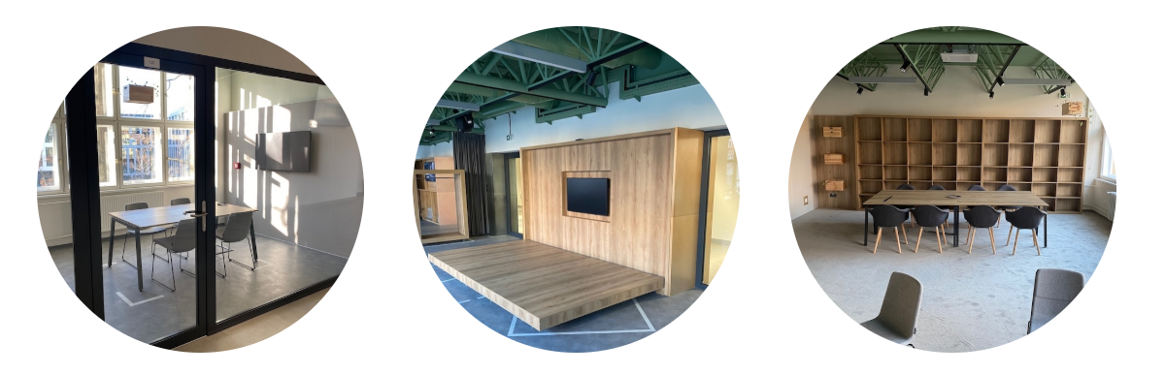
Kampus VŠE Žižkov – Coworking prostor Idea Fair

Slide 26
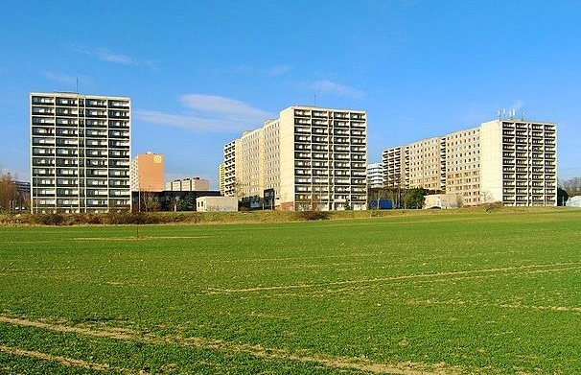

Koleje Jižní Město
Kolejní bloky
Kolej Blanice

Slide 27
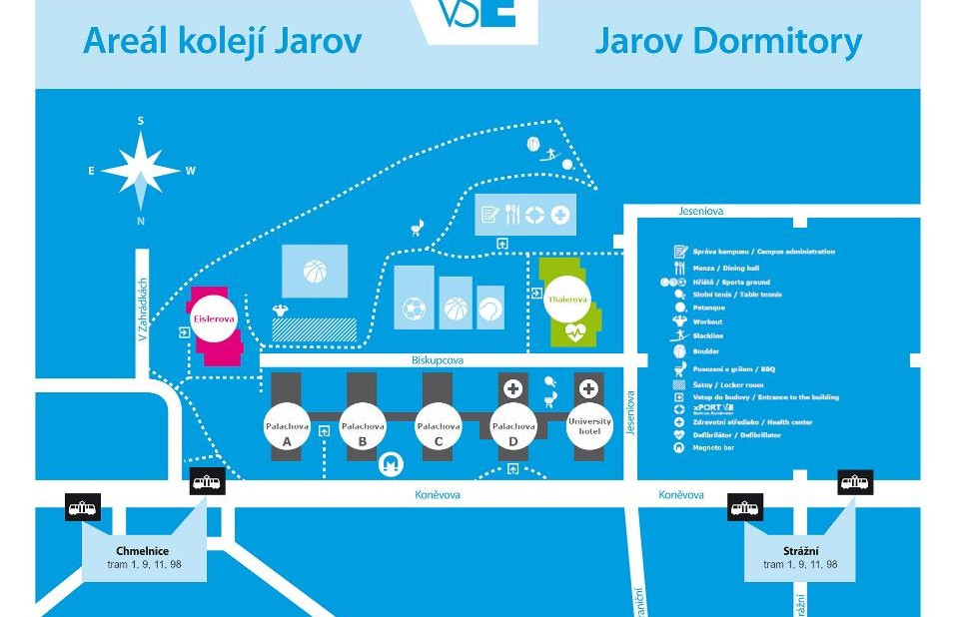

Koleje Jarov
Areál kolejí Jarov
Eislerova kolej

